Slide 1


UNIVERSIDAD AUTÓNOMA DEL ESTADO DE MÉXICO
FACULTAD DE CIENCIAS POLÍTICAS Y SOCIALES
LICENCIATURA EN COMUNICACIÓN
EL CONSUMO CULTURAL
UNIDAD DE APRENDIZAJE: ANTROPOLOGÍA DEL CONSUMO
(Núcleo Integral – Área de Acentuación de Comunicación Social)
Material Didáctico elaborado por:
Dr. Juan Carlos Ayala Perdomo
Septiembre de 2019

Slide 2
Propósito General de la Unidad de Aprendizaje
Antropología del Consumo
Conocer las necesidades, expectativas, motivaciones, influencias y procesos que viven los individuos dentro de una estructura social para el consumo de bienes y servicios tomando en cuenta factores históricos, sociológicos, culturales y económicos.

Slide 3
Introducción al material didáctico
La Unidad de Aprendizaje “Antropología del Consumo” nos permite comprender desde una perspectiva crítica los orígenes y las manifestaciones del consumo en general y del consumo simbólico / cultural en particular.
Con el apoyo de esta presentación se espera que el docente motive a la reflexión y la argumentación de los alumnos sobre el papel que hoy día juegan la publicidad y el consumo en las sociedades contemporáneas tiene, además de la visión económica y productiva, una dimensión histórica social y cultural.
Comprender estas últimas nos permite, por un lado, diseñar mejores estrategias de mercadotecnia y publicidad y por el otro tener un acercamiento más humano o ético a los diversos procesos sociales de consumo simbólico.

Slide 4
Objetivos de aprendizaje
Reconocer las bases epistemológicas y posibilidades metodológicas del concepto de consumo cultural propuesto por Néstor García Canclini, para emprender investigaciones que actualicen la perspectiva sobre el fenómeno en los entornos próximos y mediáticos.
Abordar las prácticas de consumo cultural desde una perspectiva comunicacional, para identificar los usos sociales y la apropiación simbólica en ellas.

Slide 5
Objetivos del material didáctico
Que el docente contextualice la emergencia de los estudios sobre consumo cultural en los años ‘90 en México y América Latina, considerando la situación social, económica y política que motivaron el estudio sobre la dimensión simbólica en los consumos.
Que los alumnos reconozcan los elementos teóricos que sustentan al consumo cultural como una forma de entender la configuración sociocultural y los sistemas comunicativos.
Que los alumnos pongan a prueba los modelos y otros conceptos de la propuesta teórica del consumo cultural para aproximarse a los gustos, usos y apropiaciones de los bienes con mayor carga simbólica.

Slide 6
Explicación de uso del material didáctico
Las diapositivas explican los elementos epistemológicos, teóricos y metodológicos que caracterizan al paradigma del consumo cultural, parafraseando la obra “El consumo cultural en México” de Néstor García Canclini (1993).
El docente presentará ejemplos propios y alentará al alumnado para aportar ideas y situaciones desde su propia experiencia y conocimiento previo sobre los siguientes aspectos:
  El escenario para la emergencia de los estudios sobre el consumo cultural en México y América Latina.
  Elementos constitutivos del consumo cultural: los usos sociales y la apropiación simbólica.
  Modelos teóricos interdisciplinarios para el abordaje del consumo cultural.
  La importancia del consumo cultural en la configuración social y cultural de los grupos y las naciones.

Slide 7
Explicación de uso del material didáctico
El docente requiere de un aula equipada con proyector, computadora y software Microsoft Office con el programa Power Point, o el programa Acrobat Reader para lectura de documentos PDF.
Se incluyen dos pausas (identificadas en el título de las diapositivas) para hacer un resumen de lo expuesto hasta ese punto, recuperando conceptos e ideas centrales.
Después de las pausas se proponen actividades de aprendizaje extraclase relacionadas con los temas, en las que se evaluarán aspectos de forma y de aprehensión del contenido de la presentación y la lectura previa de materiales bibliográficos.

Slide 8
La emergencia de los estudios sobre consumo cultural.
Bases epistemológicas y conceptuales

Slide 9
Públicos convocados, no conocidos
En la década de 1990 se vivió en México y América Latina una expansión del consumo por una conjunción de factores económicos y sociales que se entendieron como una afirmación próspera de la afirmación de la región y el mundo en la modernidad.
Aunque al inicio del siglo esta prosperidad se había revertido para la mayoría de la sociedad, y se manifestaban distintos rasgos de una crisis generalizada (en México, el levantamiento del EZLN, el cambio de régimen político y agudas crisis económicas), en las décadas previas se observó un crecimiento de la oferta cultural, tanto de las llamadas “industrias culturales” como de las instituciones oficiales: más oferta de cine, TV, radio, prensa y la incipiente internet.
También museos, festivales culturales y programas de apoyo a la cultura.

Slide 10
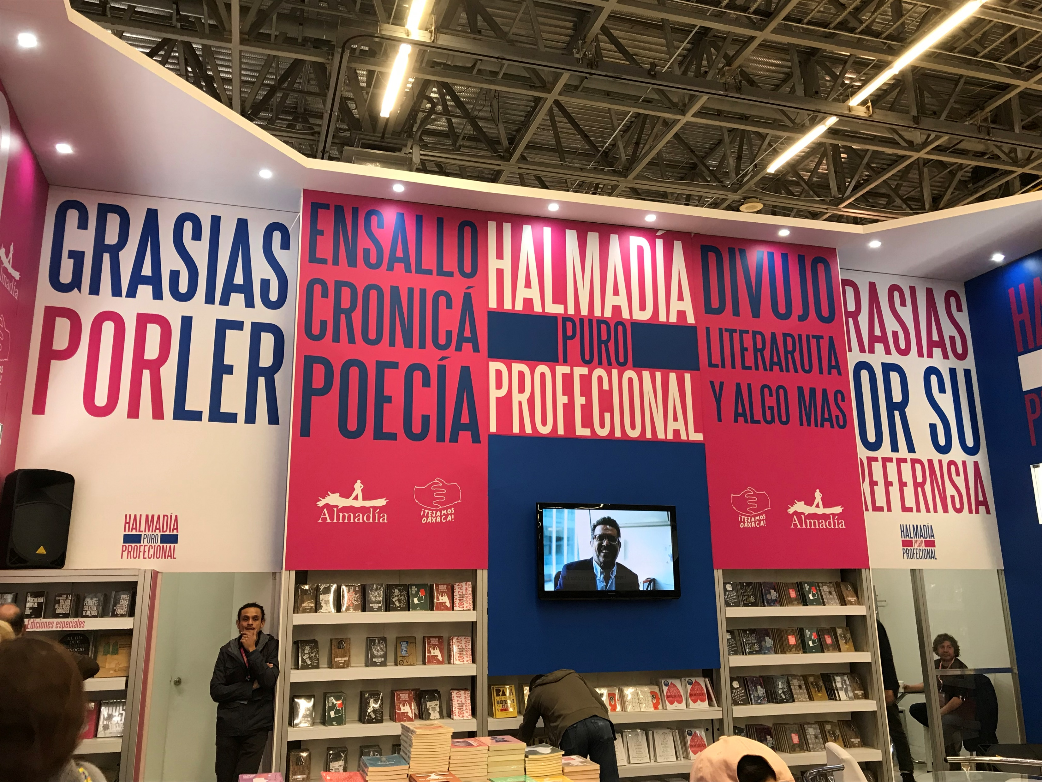
Públicos convocados, no conocidos
En este contexto, este tipo de estudios resulta decisivo si se quieren conocer las necesidades y demandas de la población, evaluar los efectos de las acciones estatales y privadas, y saber qué en dirección está moviéndose el mercado simbólico.
Cabe aclarar que la organización multitudinaria y anónima de la cultura no lleva fatalmente a su uniformidad. El problema principal con que nos confronta la masificación de los consumos no es el de la homogeneización, sino el de las interacciones entre grupos sociales distantes en medio de una trama comunicacional muy segmentada.

Slide 11
Hipótesis antagónicas
También en esa época, se privilegiaban en los estudios académicos dos hipótesis negativas sobre el consumo, como fenómeno económico y cultural:
  La hipótesis “moralista” que suponía que todo bien consumido debía necesariamente ser útil, benéfico o provechoso, de acuerdo con un marco de valores y juicios sobre lo bueno (el consumo “discreto”) y lo malo (el consumo “derrochador”).
  La hipótesis “utilitarista” que suponía que todo bien consumido debía agotarse para justificar su adquisición o apropiación, y que debía encuadrarse en prácticas siempre “racionales”.
Ambas hipótesis, significativas para una crítica racional del consumo, dejan fuera sin embargo los aspectos emocionales o afectivos, lo simbólico, y los servicios o bienes que no se sostienen en una materialidad.

Slide 12
Una propuesta interdisciplinaria
Con la intención de hacer un abordaje más comprehensivo sobre el consumo, Néstor García Canclini postula una hipótesis que pone en relación tres enfoques parciales:
Lo que la Economía sostiene acerca de la racionalidad de los intercambios económicos.
Lo que la Antropología y la Sociología dicen sobre las reglas de la convivencia y los conflictos.
Lo que las Ciencias de la Comunicación estudian respecto al uso de los bienes como transmisiones de información y significado.

Slide 13
Modelos teóricos
Enunciados para investigar prácticas de consumo cultural

Slide 14
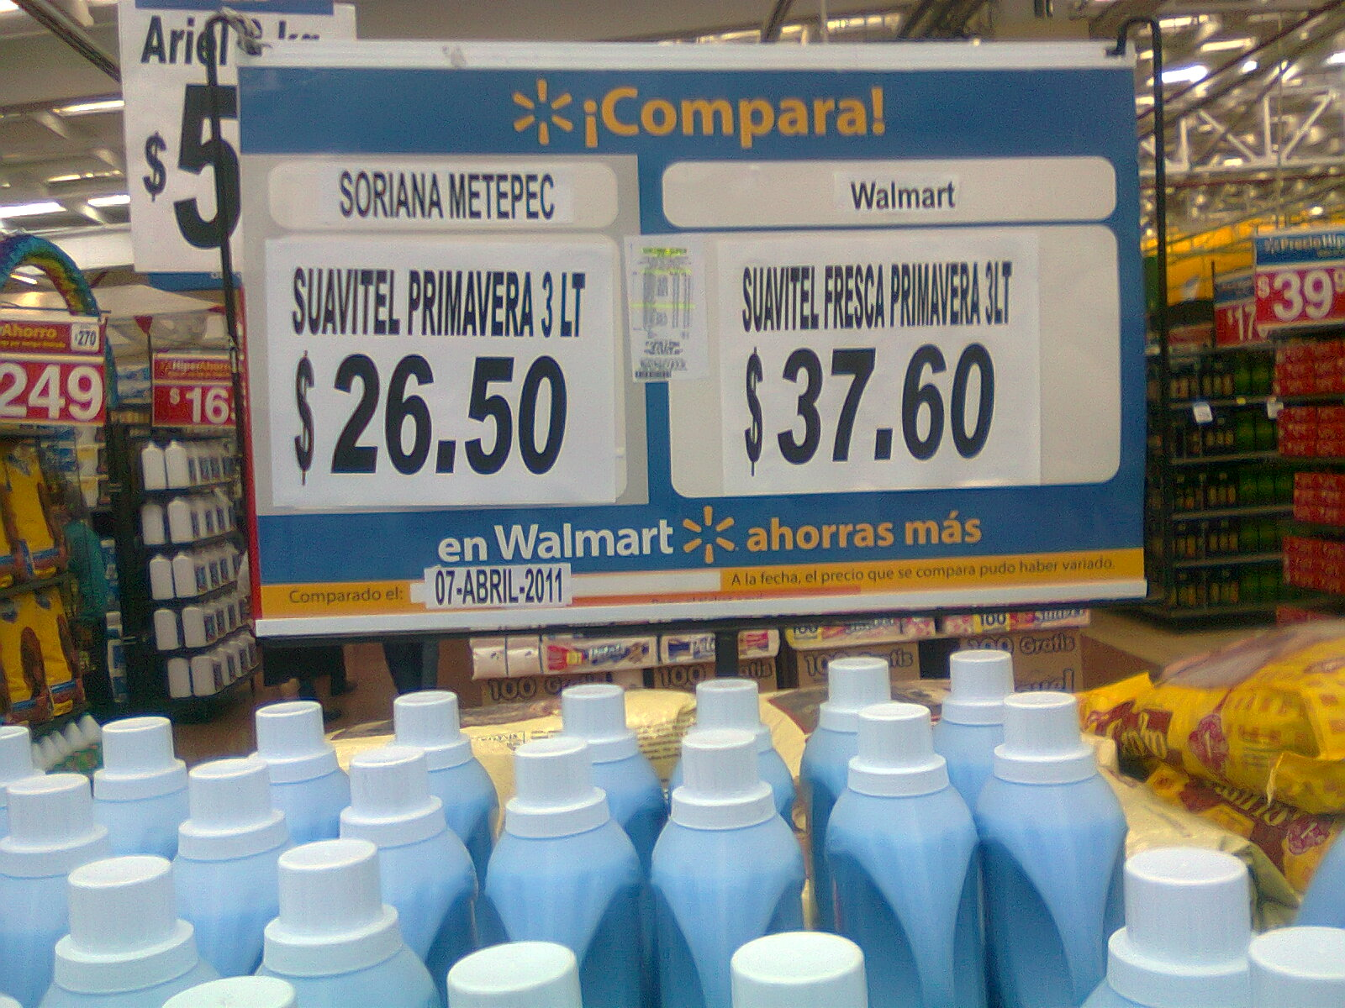
Modelo 1.
El consumo es el lugar de reproducción de la fuerza de trabajo y de expansión del capital.
Todas las prácticas de consumo –actos psicosociales tan diversos como habita una casa, comer, divertirse- pueden entenderse, en parte, como medios para renovar la fuerza laboral de los trabajadores y ampliar las ganancias de los productores.
Modelo de base económica.

Slide 15
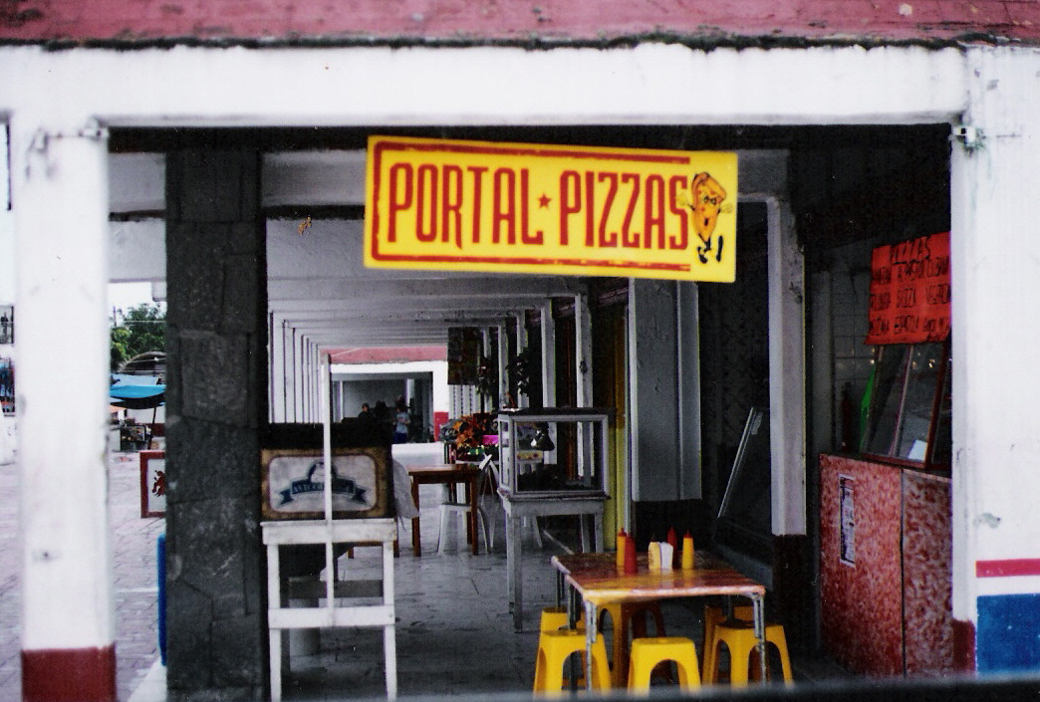
Modelo 2.
El consumo es el lugar donde las clases y los grupos compiten por la apropiación del producto social.
Como escribió Manuel Castells, el consumo es el lugar en donde los conflictos entre clases, originados por la desigual participación en la estructura productiva, se continúa a propósito de la distribución y apropiación de los bienes.
Modelo de base económica y sociológica.

Slide 16
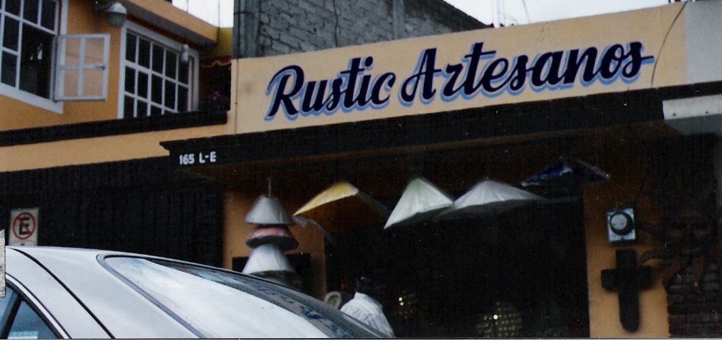
Modelo 3.
El consumo como lugar de diferenciación social y distinción simbólica entre los grupos.
Muchas distinciones entre las clases y fracciones se manifiestan, más que en los bienes materiales ligados a la producción (tener una fábrica o un banco), en las maneras de transmutar en signos los objetos consumidos.
Modelo de base sociológica y comunicacional.

Slide 17
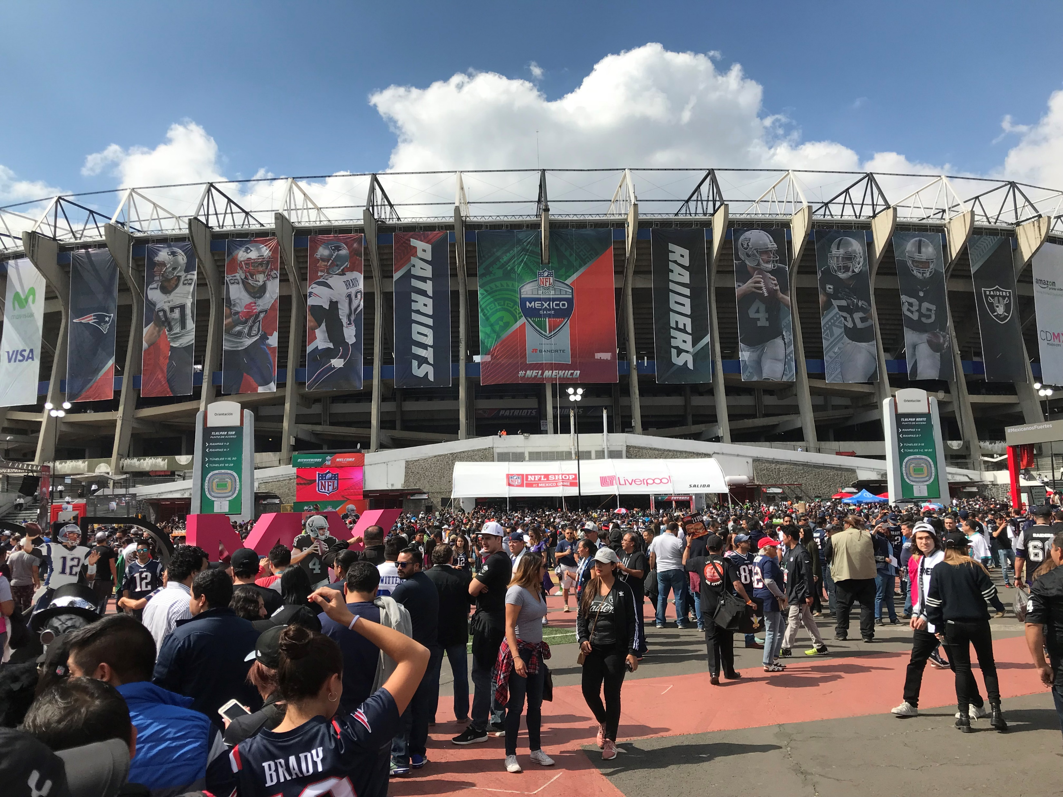
Modelo 4.
El consumo como sistema de integración y comunicación.
Consumir es también, por tanto, intercambiar significados. Es tan fundamental en el consumo la posesión de objetos y la satisfacción de necesidades, como la definición y reconfirmación de significados y valores comunes.
Modelo de base antropológica y comunicacional.

Slide 18
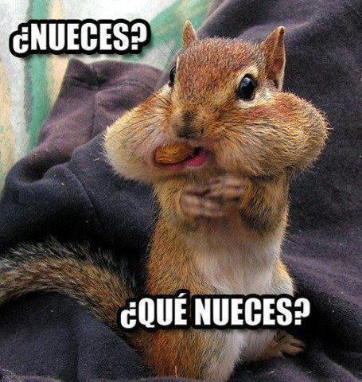
Modelo 5.
El consumo como escenario de objetivación de los deseos.
Además de tener necesidades culturalmente elaboradas, actuamos siguiendo deseos sin objeto, impulsos que no apuntan a la posesión de cosas precisas o a la relación con personas determinadas.
Modelo de base antropológica y psicológica.

Slide 19
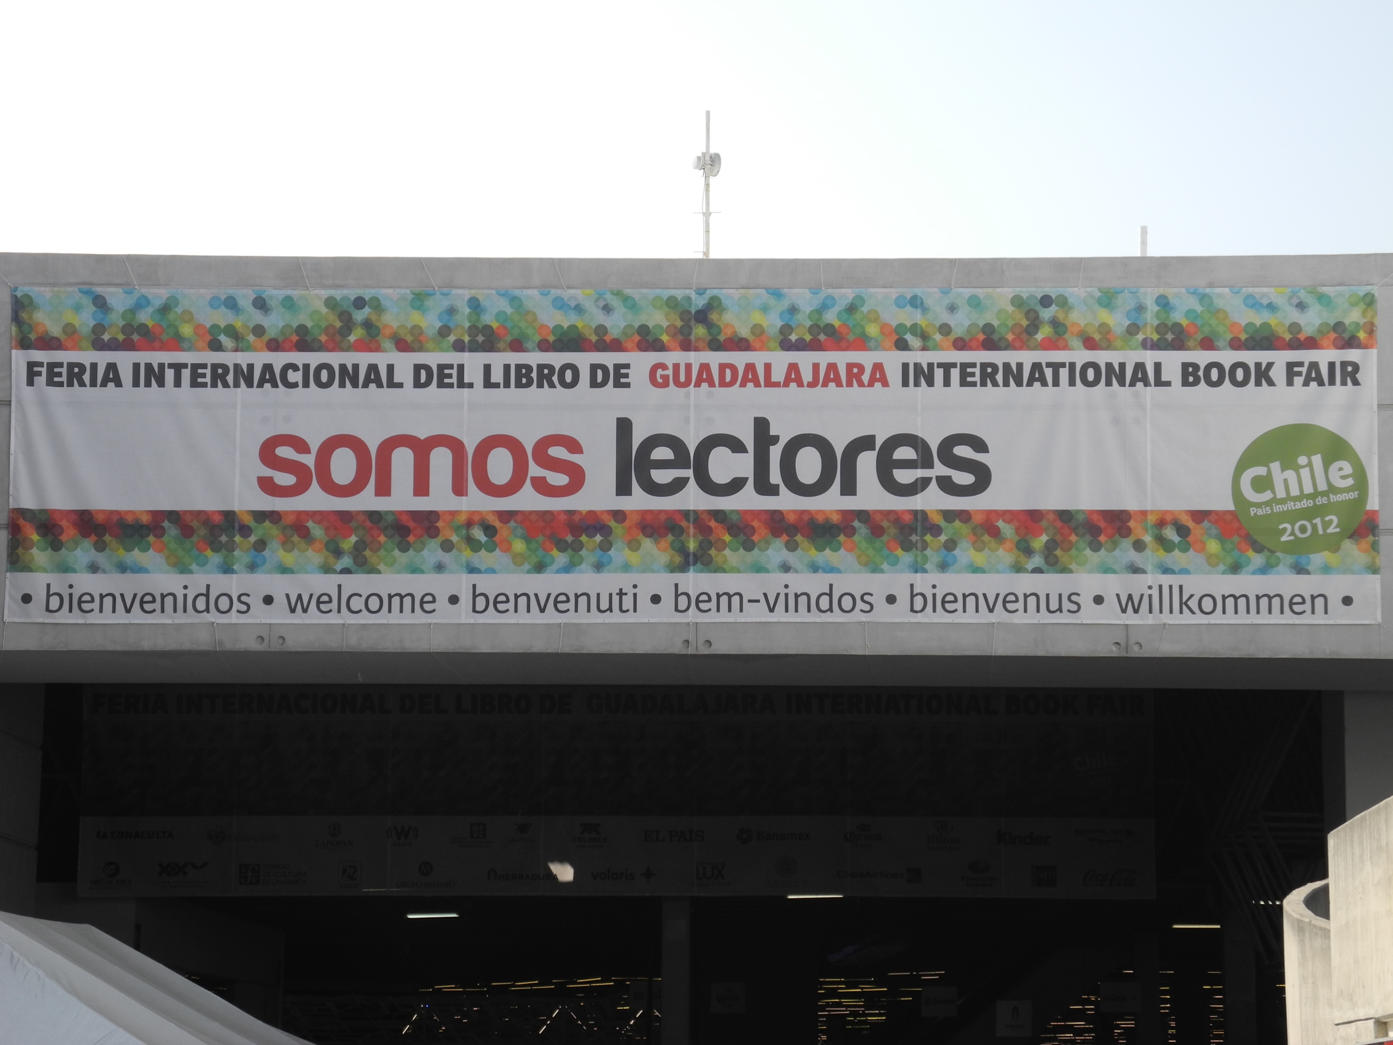
Modelo 6.
El consumo como proceso ritual.
A través de los bienes, la sociedad selecciona y fina, mediante acuerdos colectivos, los significados que la regulan. Los rituales, explican Douglas e Isherwood, “sirven para contener el curso de los significados” y hacer explícitas las definiciones públicas de lo que el consenso general juzga valioso.
Modelo de base antropológica y económica.

Slide 20
Pausa No. 1
Recordemos que…
La expansión de la oferta cultural convocó a públicos en gran número. Pero no debe confundirse la masificación de los consumos con la homogeneidad de los consumidores.
Se postularon hipótesis críticas para el estudio del consumo, pero insuficientes para abordar su espesor simbólico.
Se proponen seis modelos teóricos de bases comunicacionales, antropológicas, sociológicas y psicológicas que ofrecen diferentes perspectivas para el estudio de los consumos culturales, desde los grupos de referencia más inmediatos, hasta el nivel de las clases sociales y las regiones culturales.

Slide 21
Actividades de aprendizaje sugeridas
Investiguen cuáles fueron las ofertas culturales más innovadoras, relevantes y de mayor convocatoria en México entre los años1980 y 2000.
  Elaboren una tabla comparativa con las que Ustedes consideren el símil con la década actual. Discutan las similitudes y diferencias, y reflexionen sobre la importancia de cada registro en la configuración cultural de su época.

Slide 22
Actividades de aprendizaje sugeridas
Cada alumno propondrá un fenómeno de consumo cultural que sea pertinente de analizar bajo cada uno de los modelos teóricos citados.
  Posteriormente elegirá un fenómeno de consumo cultural para hacer una investigación que tome al enunciado descriptivo del modelo teórico como hipótesis. Aportará evidencias empíricas y argumentará sobre la prueba de hipótesis.

Slide 23
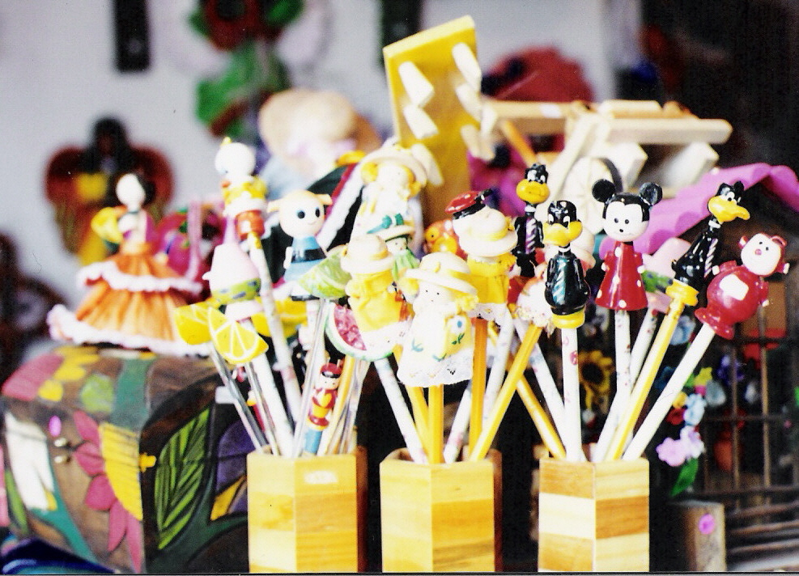
Fotografía de archivo personal

Slide 24
El consumo cultural y sus tiempos, espacios y sujetos

Slide 25
Se convoca al público. Responden los grupos, las familias, los individuos
La historia de los consumos muestra una interacción dinámica, abierta y creativa entre (varios) proyectos de modelación social y (varios) estilos de apropiación y uso de los productos.
Toda nación es, entre otras cosas, resultado de lo que los especialistas en estética de la recepción llaman pactos de lectura: acuerdos entre productores, instituciones, mercados y receptores acerca de lo que es comunicable, compartible y verosímil en una época determinada.

Slide 26
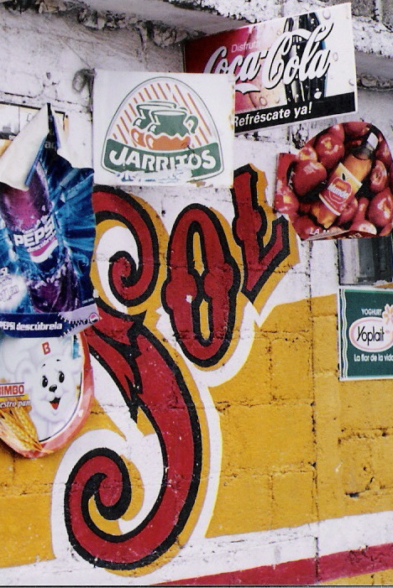
Una nación es, en parte, una comunidad hermenéutica de consumidores. Aun los bienes que no son compartidos por todos son significativos para la mayoría.
Las diferencias y desigualdades se asientan en un régimen de transacciones que hace posible la coexistencia entre etnias, clases y grupos.

Slide 27
El consumo y los campos culturales
Existen conjuntos de consumidores con una formación particular en la historia de cada campo cultural que orientan su consumo por un aprendizaje del gusto regido por prescripciones específicamente culturales.
Los campos culturales con mayor reconocimiento social y autonomía son la ciencia, la literatura y el arte, aunque Néstor García Canclini también reconoce otros campos culturales como el de las telenovelas o las artesanías.
Los campos culturales, definidos originalmente por Pierre Bourdieu, son campos de coordenadas en los que está en juego un capital común, por el que compiten distintos agentes que ocupan una coordenada en el campo en función de los capitales (económicos, sociales, culturales, simbólicos) con los que cuenta, y cómo los “pone en juego”.

Slide 28
Definición de consumo cultural
El conjunto de procesos de apropiación y usos de productos en los que el valor simbólico prevalece sobre los valores de uso y de cambio, o donde al menos estos últimos se configuran subordinados a la dimensión simbólica.
García Canclini, Néstor. El consumo cultural en México. Grijalbo – CONACULTA. México. 1993.

Slide 29
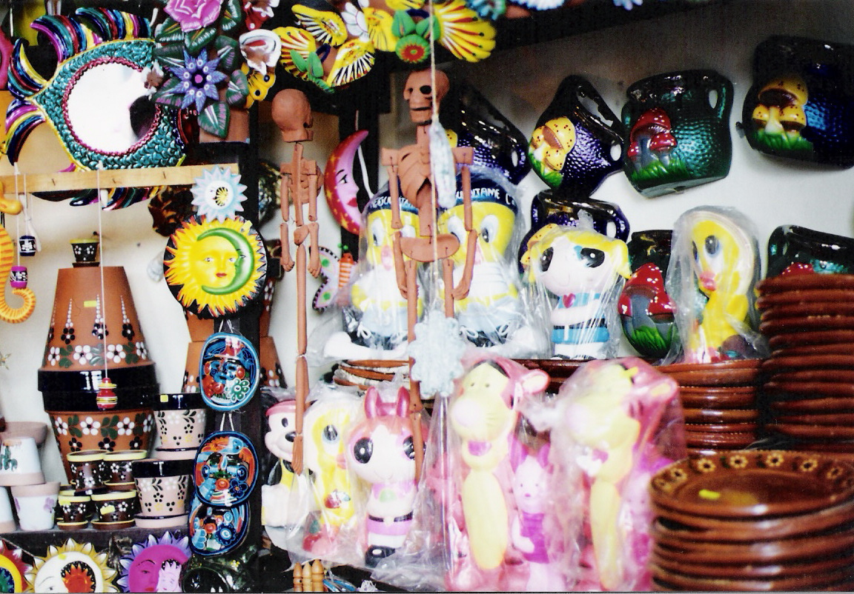
En torno a la definición de consumo cultural
Esta definición permite incluir en el ámbito peculiar del consumo cultural no sólo los bienes con mayor autonomía: el conocimiento universitario, las artes que circulan en museos, salas de concierto y teatros.
También a las artesanías, danzas, programas de televisión.

Slide 30
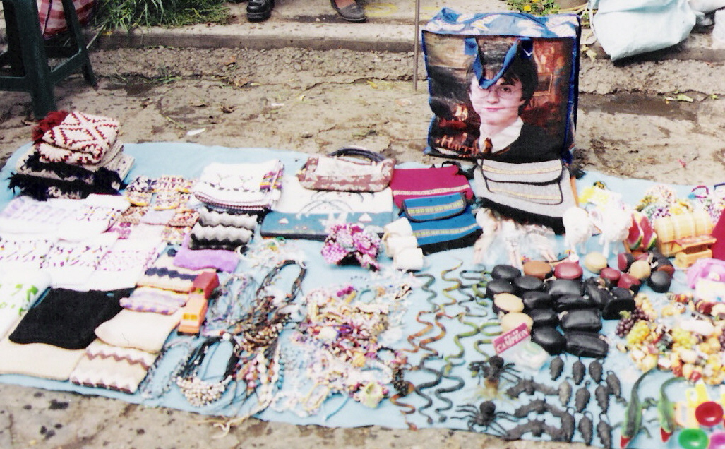
El consumo en la diversidad cultural
La subsistencia de vastas áreas de producción y consumo tradicionales que son significativas no sólo para sus productores antiguos sino para capas amplias de consumidores modernos, revela la existencia de una heterogeneidad multitemporal en la constitución presente de nuestras sociedades.
Esta heterogeneidad, resultado de la coexistencia de formaciones culturales originadas en diversas épocas, propicia cruces e hibridaciones que se manifiestan en el consumo con más intensidad que en las metrópolis.

Slide 31
Entender a la sociedad desde el consumo cultural
Nuevos modos de competencia entre los grupos por la apropiación del producto social, nuevas pautas de diferenciación simbólica, generan una reestructuración de los consumos.
Es necesario estimar qué significa para la democratización política y la participación de la mayoría que se agudice la segmentación desigual de los consumos.
Y actualizando: ¿cómo se define el consumo cultural en la era de internet (sus redes sociales y otras plataformas para la distribución y consumo de mercancías y bienes simbólicos)?

Slide 32
Antes en el estudio del consumo cultural
  Por un lado, un modelo de información que permite actuar, basado en la suscripción particular a redes exclusivas de televisión y a bancos de datos, y cuya privatización suele convertir éstos en recursos para minorías.
  Por otro, un modelo comunicativo de masas organizado según las leyes mercantiles del entretenimiento, las cuales reducen a espectáculo incluso las decisiones políticas.
En los años noventa, Néstor García Canclini preveía una disyuntiva para comprender el impacto del consumo cultural:

Slide 33

Ahora en el estudio del consumo cultural
En los años ‘10 de este siglo ¿cuánto y cómo ha cambiado este escenario
¿cómo es que se modela y modula el consumo cultural en esta época?

Slide 34
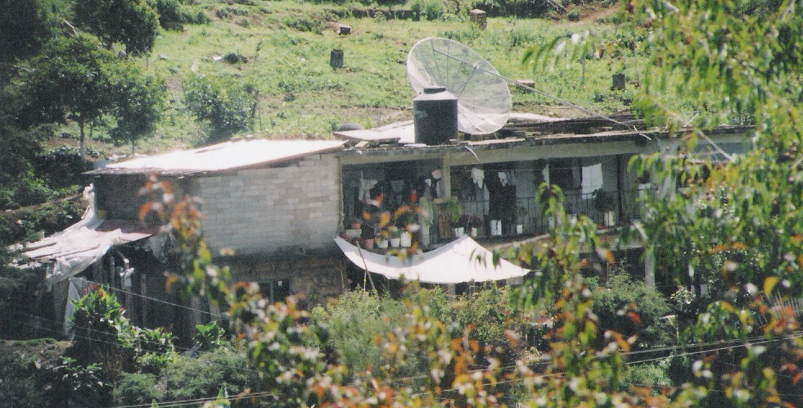
Fotografía de archivo personal

Slide 35
Pausa No. 2
Recordemos que…
La propuesta teórica del consumo cultural invita a considerar la diversidad, la complejidad, lo común y lo diferente en los consumos culturales desde los múltiples campos de los que participamos y nos entrenamos.
El consumo cultural está centrado en el valor simbólico de los bienes y mercancías, más que en su valor de cambio. Esto implica el análisis no solo de lo que se compra y se vende, sino de las prácticas de consumo en sus modos de apropiación simbólica y usos sociales.

Slide 36
Pausa No. 2
Recordemos que…
El estudio del consumo cultural abre interrogantes sobre la configuración social y las relaciones que tenemos en el mundo multicultural. Los consumos no son estáticos, pero sí influyen en la definición de la identidad de los sujetos, sus grupos, las clases y las naciones.
Se deben contemplar los bienes culturales relacionados con el arte y la ciencia, pero también de los que emergen de las culturas populares y las industrias del entretenimiento.

Slide 37
Actividad de aprendizaje sugerida
Diseñen y apliquen una encuesta sobre consumo cultural en la actualidad. Pueden elegir como públicos a jóvenes, pero también a niños, adultos o personas mayores, que además pueden ser de diferentes clases sociales aún cuando compartan sus prácticas de consumo.
  La encuesta puede ser sobre el consumo de productos mediáticos, de redes sociales, de lugares de entretenimiento, de arte, de eventos deportivos, entre otras posibilidades.
  Presenten los datos cuantitativos acompañados de una reflexión cualitativa sobre las ofertas culturales contemporáneas y los hábitos de consumo, destacando su relevancia en el espacio público.

Slide 38
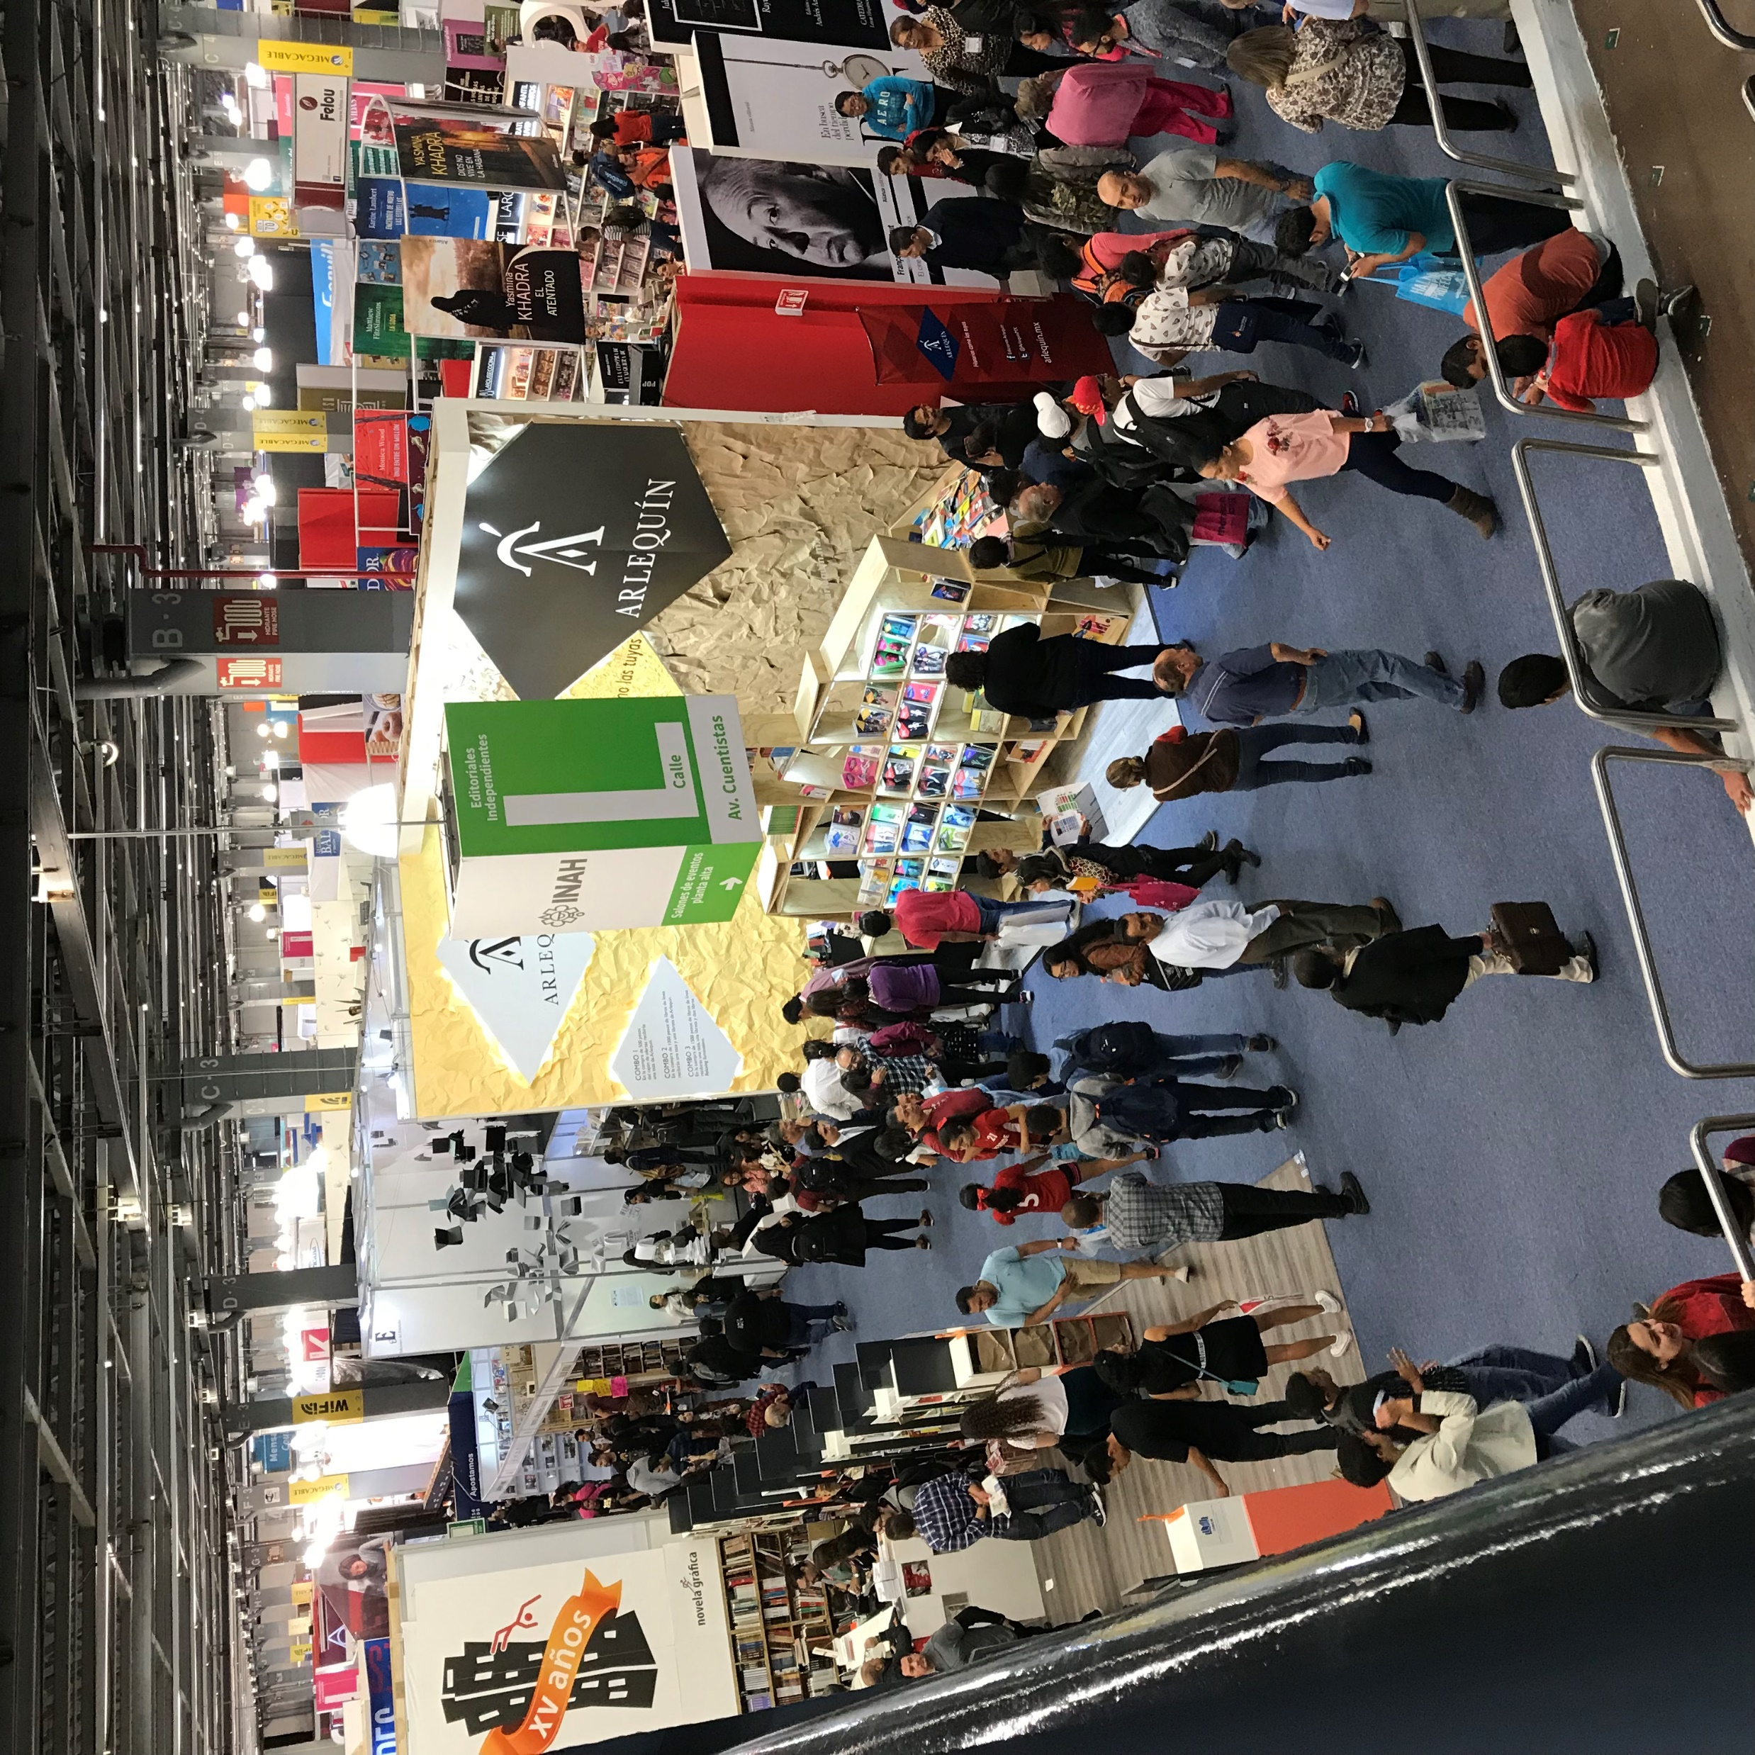

Slide 39
Referencias bibliográficas y de imágenes
GARCÍA CANCLINI, Néstor (2002): “El consumo cultural. Una propuesta teórica”, en Guillermo Sunkel (coordinador) El consumo cultural en América Latina, Convenio Andrés Bello, Bogotá.
GARCÍA CANCLINI, Néstor (1993): El consumo cultural en México, Editorial Grijalbo – Consejo Nacional para la Cultura y las Artes, México.
Las fotografías son de producción propia, en archivo personal.
Las demás imágenes fueron recuperadas del buscador Google, con licencia de uso no comercial.

Slide 40
Bibliografía complementaria
AUGÉ, Marc: “De los lugares a los no lugares” en Los no lugares. Espacios del anonimato. Una antropología de la sobremodernidad, Barcelona, Gedisa, 2000, pp. 81-118.
BAUMAN, Zygmunt: “Introducción o el secreto mejor guardado de la sociedad de consumidores” en Vida de consumo, México, Fondo de Cultura Económica, 2007, pp. 11-41.
BOURDIEU, Pierre: “Capítulo 3. “El habitus y el espacio de los estilos de vida” en La distinción. Criterio y bases sociales del gusto, España, Taurus, 2002, pp. 169 – 222.
DE CERTEAU, Michel: “Capítulo III. Valerse de: usos y prácticas” en La invención de lo cotidiano. Tomo 1: Artes de hacer, México, UIA-ITESO, 2000, pp. 35-48.
DOUGLAS, Mary y Baron Isherwood: “Capítulo I. Por qué la gente necesita mercancías” y “Capítulo III. Los usos de los bienes” en El mundo de los bienes. Hacia una antropología del consumo , México, CONACULTA, 1989, pp. 29-39; pp.71-85.
DOUGLAS, Mary: “Capítulo IV. Ni muerta me dejaría ver con eso puesto. Las compras como protesta” y “Capítulo V. La rebelión del consumidor”, en Estilos de pensar, Barcelona, Gedisa, 1998, pp. 90-135.
MARTÍN-BARBERO, Jesús: “Capítulo III. Prácticas de comunicación en la cultura popular” en Procesos de Comunicación y matrices de cultura. Itinerario para salir de la razón dualista, México, FELAFACS-G. Gili, 1987, pp. 98-111.
RAPAILLE, Clotaire: “Introducción” y “Capítulo 2. Los dolores del crecimiento de una cultura adolescente” en Código cultural. Una manera ingeniosa para entender por qué la gente alrededor del mundo vive y compra como lo hace, México, Grupo Editorial Norma, 2007, pp. 13-29; pp. 55-90.

